Slide 1
József Nádor Általános Iskola és Alapfokú Művészeti Iskola (ÖKO Iskola) Deutsche Nationalitätenschule Irm 2096 Üröm, Iskola u. 3. +36 26 350-165 http://jozsefn-urom.sulinet.hu/

Slide 2
Alapfokú Művészeti Iskola Bemutatkozó
Kiváló minősítésű művészeti iskola

Slide 3
„Kultúrát nem lehet örökölni.
Az elődök kultúrája egykettőre elpárolog,
ha minden nemzedék újra meg újra
meg nem szerzi magának.”
Kodály Zoltán

Slide 4
A művészeti iskola tanszakai:
I. Képző- és iparművészeti tanszakok
II. Zeneművészeti tanszakok
III. Színjáték tanszak

Slide 5
I. Képző- és iparművészeti tanszakok:
Rajz és festészet
Kerámia
Textília
A diákok a tanév során mind a három technikát megismerik, hiszen a csoportok hetente váltakozva vesznek részt a három tanszak óráin.
Természetesen, ha valaki számára csupán egyik-másik technika válik érdekessé, van lehetőség arra is, hogy csupán egy technikát tanuljon a tanév során.
A képző- és iparművészeti tanszak foglalkozásai hetente kétszer másfél órás órák.

Slide 6
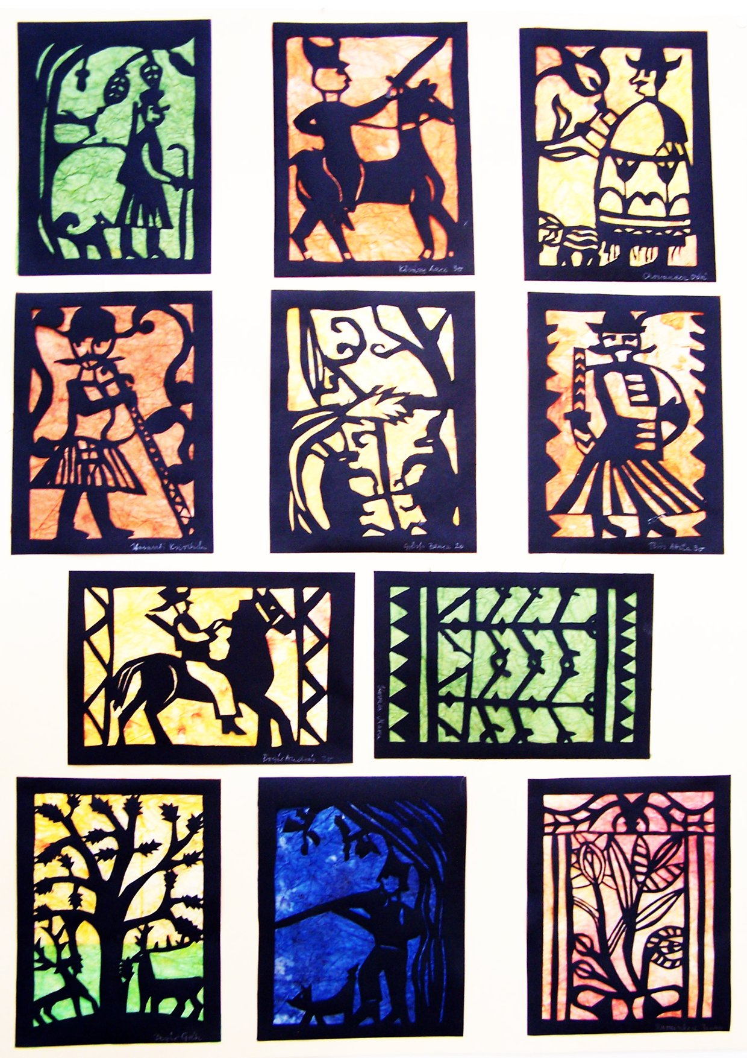
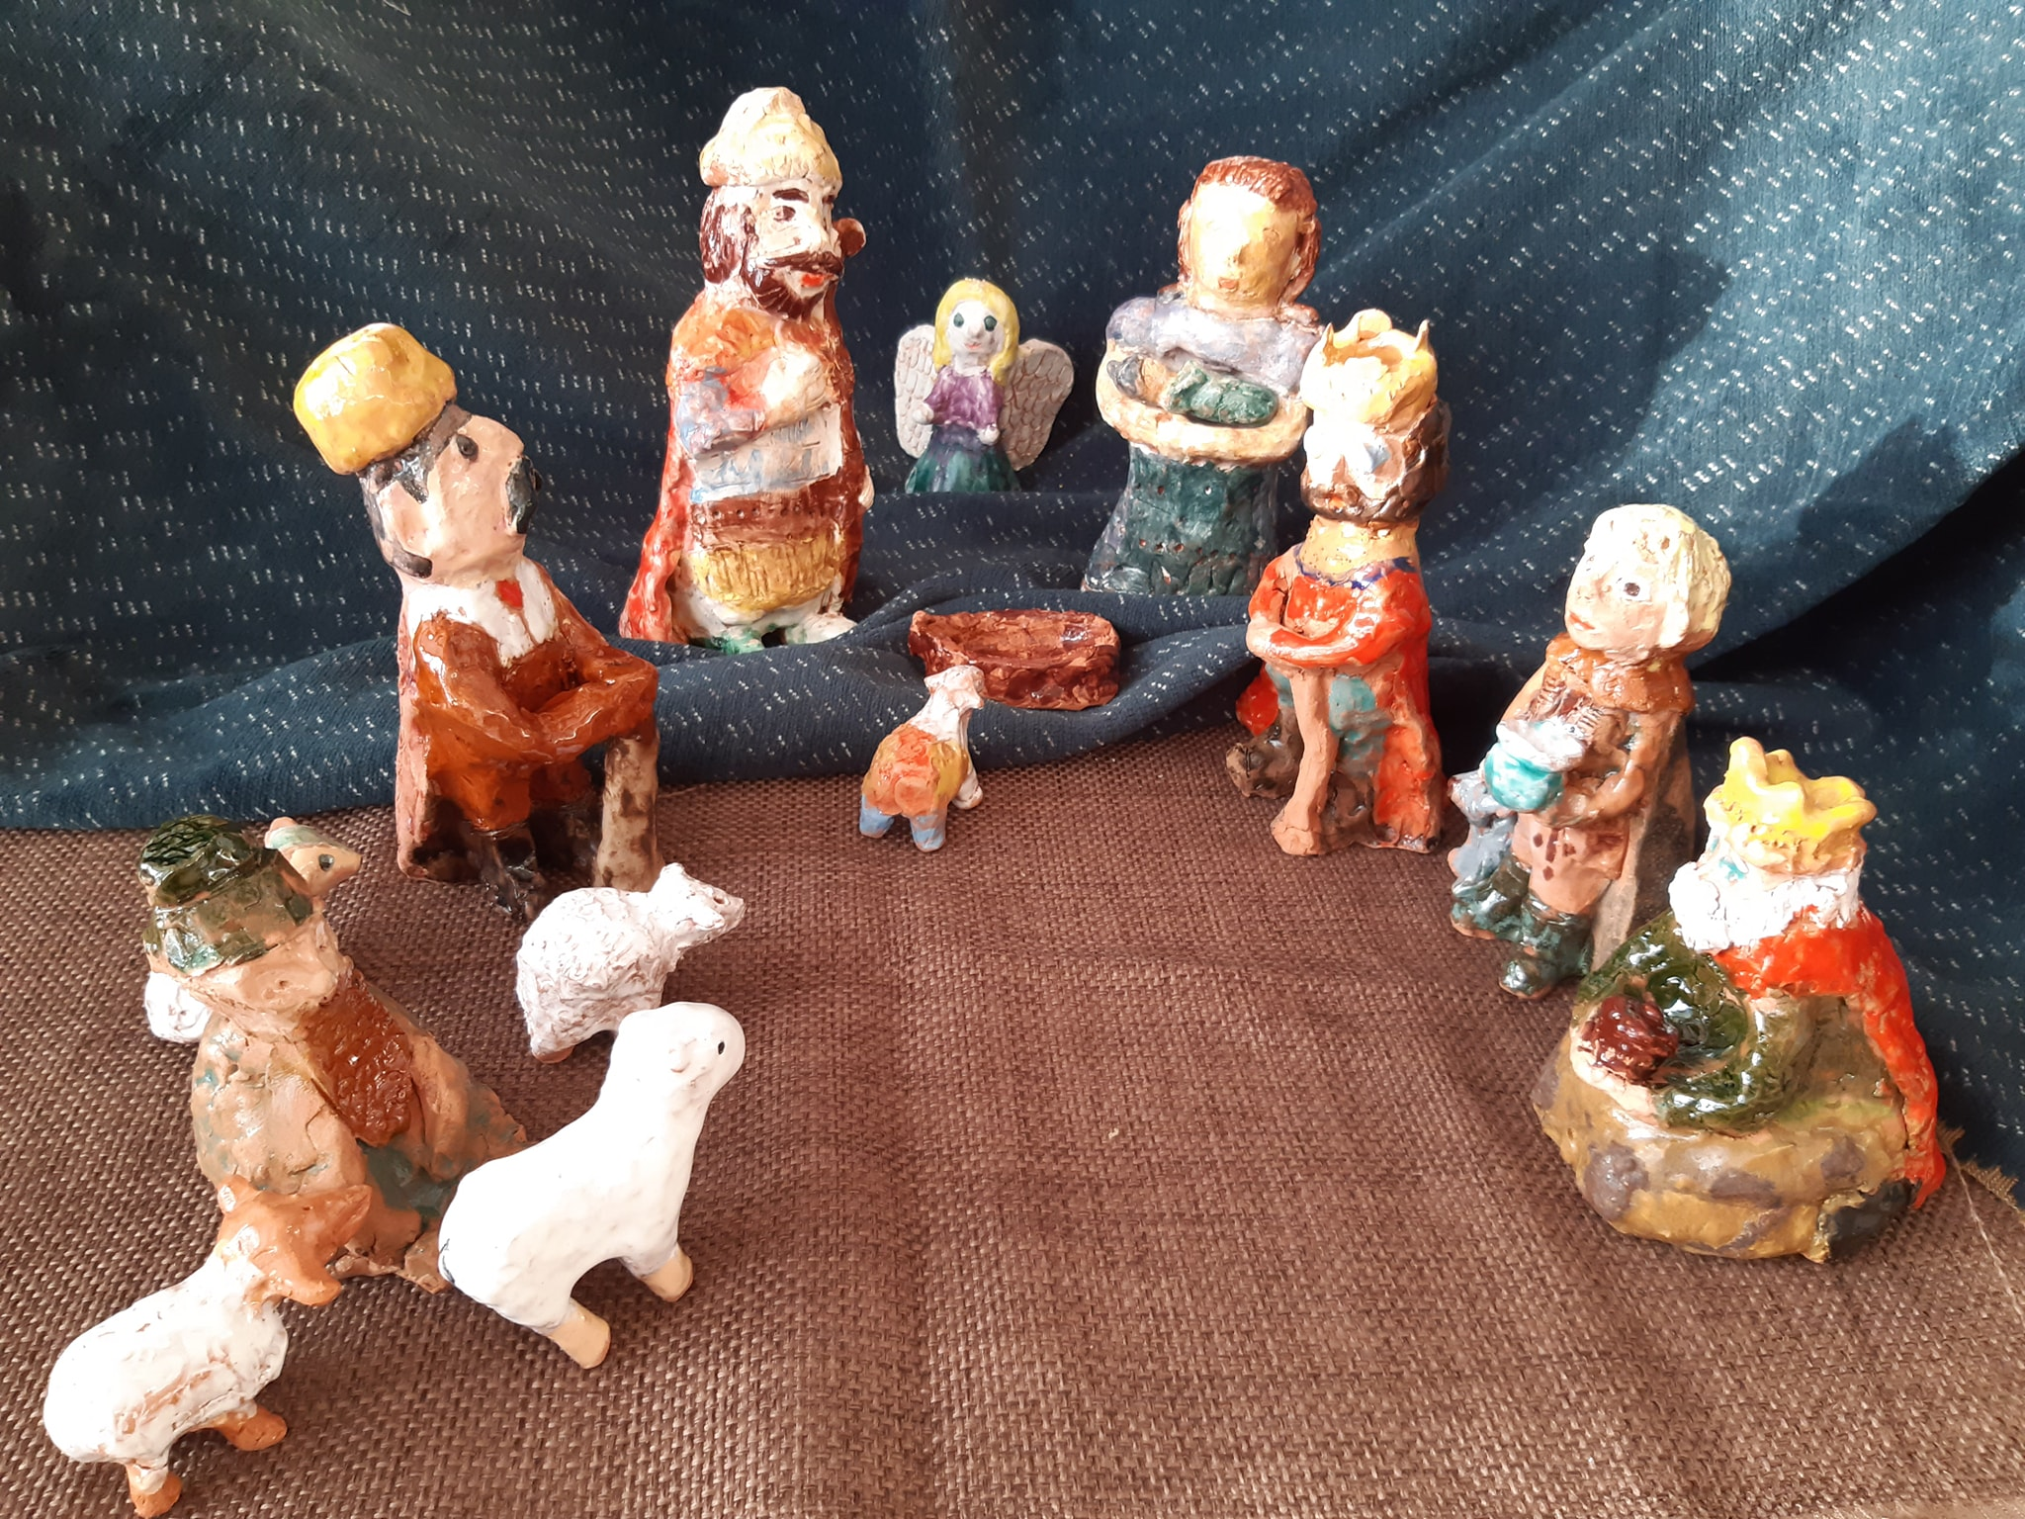
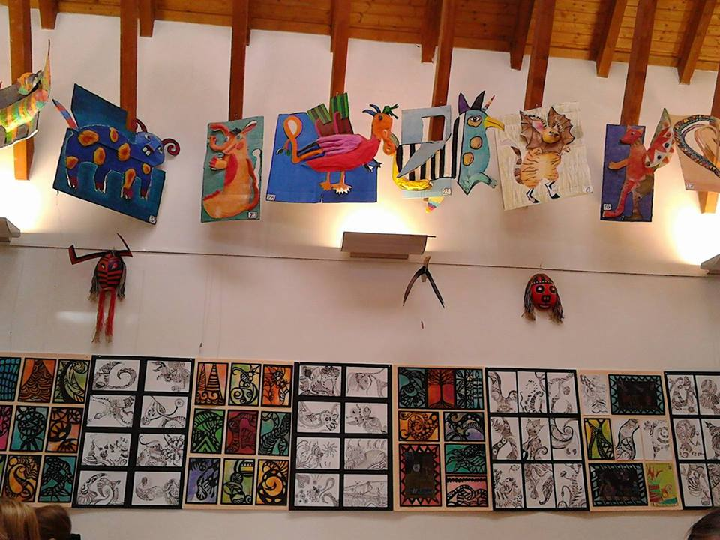
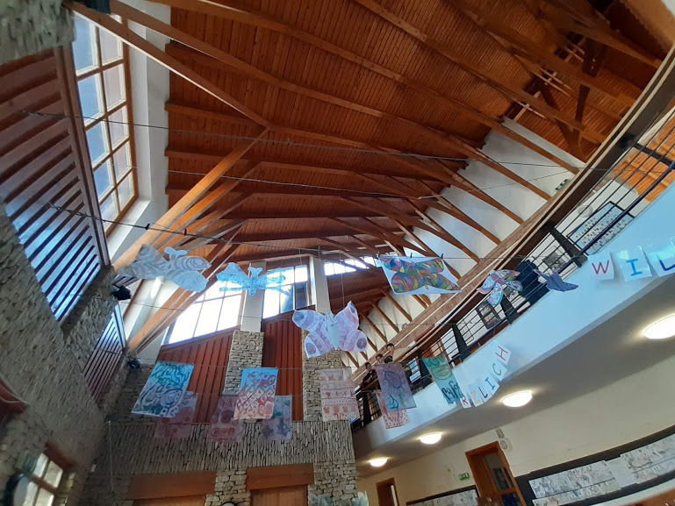
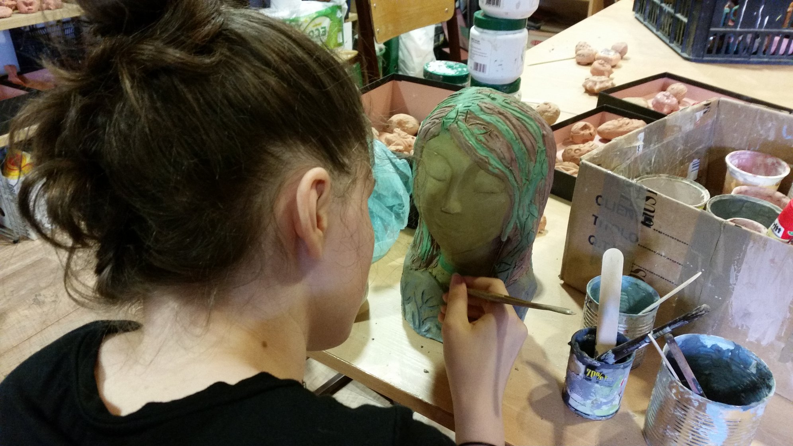
Képző- és iparművészeti tanszakok alkotásai:

Slide 7
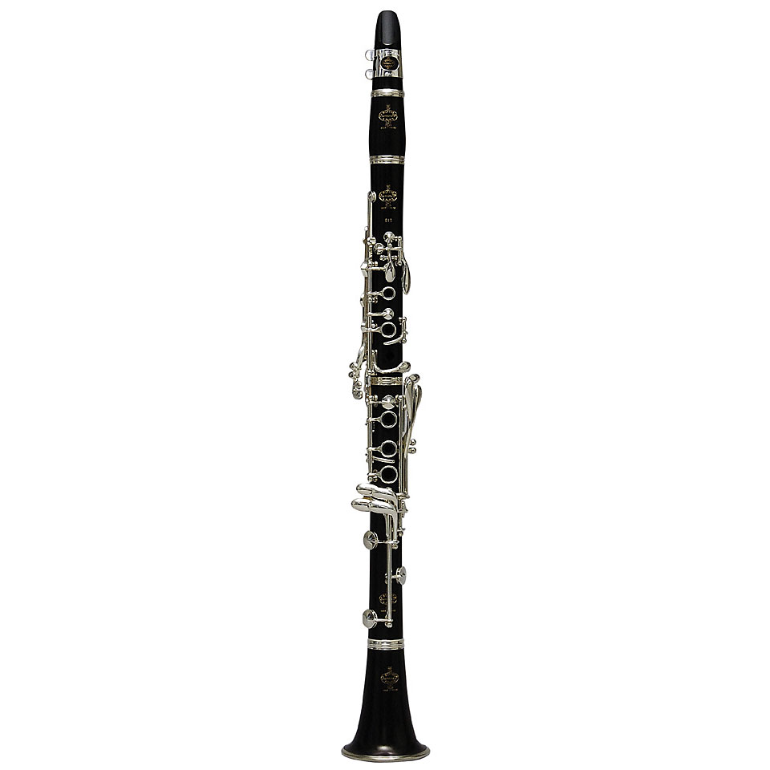
II. Zeneművészeti tanszakok:
NÉPZENEI TANSZAKOK
Népi ének
Népi hegedű
Népi furulya
Citera
Népi klarinét

Slide 8
Zeneművészeti tanszakok:
KLASSZIKUS ZENEI TANSZAKOK
Klasszikus zongora tanszak
Klasszikus gitár
Klasszikus cselló
Klasszikus nagybőgő
Klasszikus furulya
A zeneművészeti tanszakokon a diákok hetente kétszer harminc perben vesznek részt a főtárgy (hangszer/népi ének) órákon, s e mellett, kétszer 45 percben a szolfézs órákon.
Ezeken az órákon túl, vannak választható tantárgyak is, amelyek részét képezhetik a diák tanulmányainak.

Slide 9
III. Színjáték tanszak:
Cél, hogy a színjátszó oktatáson résztvevők a gyakorlatok során elsajátítsák a dráma kifejezési formáit, amelyek a mindennapi kapcsolatfelvételt és kapcsolattartást megkönnyítik. Ismerjék meg önmagukat, társaikat, környező világukat, egy-egy gesztus, hanglejtés, arckifejezés, s viselkedés tükrében.
A drámapedagógiában a modellező és a modell nem különül el, a gyermek a játék során egyszerre lesz alkotó és tudtán kívül befogadó is. A gyermekek igazi közösségi emberekké válnak, a közös cél vezérli őket, a produkciók létrejötte és sikeressége. A játékok során, szerepbe lépve formálódnak, nyitottabbak, fogékonyabbak lesznek a világ problémáira. Érdeklődő hajlamuk miatt kinyílik az agyuk, tanulmányi eredményeik pozitív tendenciát mutatnak. Magabiztosabbá, önállóbbá, érettebbé válnak.
A színjáték elindulásához minimum nyolc fő előzetes jelentkezése szükséges!
A színjáték tanszak foglalkozásai hetente kétszer másfél órás órák.

Slide 10
Térítési díj, tandíj:
(2022-2023-as díjak)
Térítési díj: 10.100 Ft
Tandíj: 30.400 Ft
Nagy valószínűséggel, a 2023/2024-es tanévben is e körüli összegért vehető majd igénybe a művészeti oktatás.

Slide 11
A művészeti készségfejlesztés transzferhatásai Tehetséggondozás Miért érdemes belépni a művészeti iskola varázslatos világába, már az óvoda után?

Slide 12
A művészeti tagozat legfontosabb célja, hogy a művészeti oktatással, érzelmi és esztétikai neveléssel járuljon hozzá, egy sokoldalúan művelt, érett, kreatív személyiség kialakulásához. Fontos, hogy a művészeti foglalkozásokon jól érezze magát a gyerek és a tanár egyaránt. Legyen a gyerek is alkotó részese a tanítás- tanulás folyamatának. A sikerélményeken keresztül vezető munkát tartjuk célravezetőnek. Azt szeretnénk, ha a tagozatokon minden tanuló saját képességeinek, lehetőségeinek optimumáig jutna el értelmi és erkölcsi fejlődésben.

Slide 13
A gyermekeknek a foglalkozásokon a megszokott pedagógiai helyzettől eltérő, szabad, felszabadult, a spontaneitást, a kreativitást támogató, elfogadó klímára van szükségük a művészi kibontakozáshoz. A pszichológiai kutatások bizonyítják, hogy a kreatív gyerekek esetenként fegyelmezetlenek, impulzívak, nonkonformista attitűdöt mutatnak. Ezeket a jelenségeket az alapfokú művészetoktatásban más tanszakra irányítással, illetve enyhébb esetekben szülői konzultációkkal, egyéni teljesítményütemezéssel, a személyiséghez illő téma- és technikaválasztással meg lehet oldani, tehát a szuverén alkotói magatartásból, személyiségjegyekből adódó problémákat az alapfokú művészetoktatásban is kezelni kell. A problémaérzékenység, az analizálás, az újrastrukturálás, a fantázia, a kifejezőképesség, a lényeglátás kifinomulhat és hozzájárul a jobb tanulmányi eredmények eléréséhez. A művészettel foglalkozó gyerekek gyakran találhatnak arra alkalmat, hogy feszültségeiket „kivetítsék”, alkotó munkában vezessék le és ez által eredményesebb tanulásra legyenek képesek. Az alapfokú művészetoktatás segíthet a tanulási kudarcok kezelésében. Az esetleges szociális hátrányok enyhítésére - szülői kérelem alapján - a térítési díj mérséklését, illetve elengedését alkalmazzuk. A szociális hátrányok enyhítésében nagy szerepet tulajdonítunk annak, hogy minden gyermek számára egyenlően jó feltételeket, gazdag anyagválasztékot, jó felszerelést, kiváló személyi feltételeket biztosítunk.

Slide 14
Egyéb kérdésekkel keressenek bizalommal:
Binder Norbert
Intézményvezető-helyettes
Alapfokú Művészeti Iskola
urommuveszeti@gmail.com

Slide 15
☺☺☺
Szeretettel várunk Mindenkit a 2023/2024-es tanévben is!

